Slide 1
স্বাগতম

Slide 2


শিক্ষক পরিচিতি
পাঠ পরিচিতি
শ্রেণি: অষ্টম
বিষয়ঃ বাংলাদেশ ও বিশ্বপরিচয়
মোঃ জহরুল ইসলাম
চরমোহনপুর উচ্চ বিদ্যালয়
টিকরামপুর,চাঁপাইনবাবগঞ্জ

Slide 3
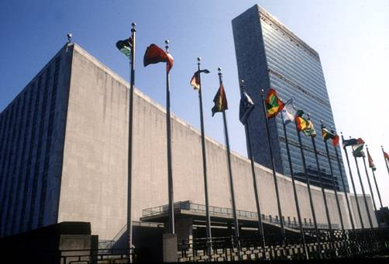
পাঠের বিষয়
জাতিসংঘ

Slide 4
শিখনফল
পাঠ শেষে শিক্ষার্থীরা...
জাতিসংঘ সৃষ্টির প্রেক্ষাপট বর্ণনা করতে পারবে;
জাতিসংঘ গঠনের উদ্দেশ্যগুলো বর্ণনা করতে
পারবে;
জাতিসংঘের অঙ্গসংগঠন সম্পর্কে ব্যাখ্যা করতে পারবে।

Slide 5
জোড়ায় কাজ
জাতিসংঘ কেন সৃষ্টি হয়েছিল?

Slide 6
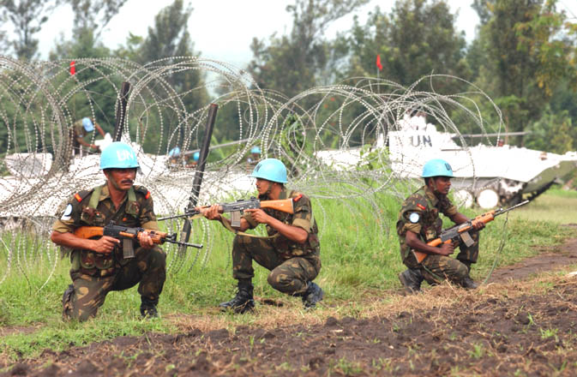
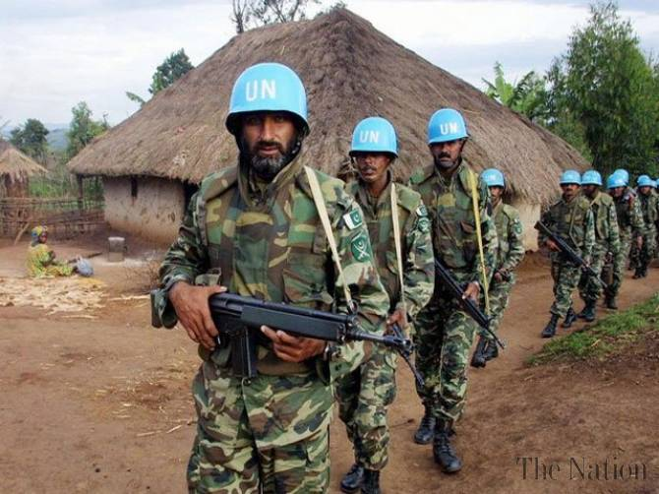
জাতিসংঘ গঠনের উদ্দেশ্য
আন্তর্জাতিক শান্তি, শৃঙ্খলা ও নিরাপত্তা নিশ্চিত করা জাতিসংঘের কাজ।

Slide 7
জাতিসংঘ গঠনের উদ্দেশ্য
বিশ্বের সকল মানুষের মৌলিক অধিকার রক্ষা করা।

Slide 8
জাতিসংঘ গঠনের উদ্দেশ্য
অর্থনৈতিক, সামাজিক, সাংস্কৃতিক ও মানবিক সমস্যা সমাধানের লক্ষ্যে আন্তর্জাতিক ভাবে সকর মানুষকে সহযোগিতা করা।

Slide 9
দলীয় কাজ
জাতিসংঘ গঠনের মূল উদ্দেশ্যগুলো ব্যাখ্যা কর।
Notes:
দলগত কাজ দেয়ার জন্য দুটি দল ( ছাত্র সংখ্যা বেশি হলে অধিক দল গঠন করা যেতে পারে) তৈরী করে কাজ দিতে পারেন ।

Slide 10
মূল্যায়ন
১। জাতিসংঘের সদর দপ্তর কোথায় অবস্থিত ?
ক. জেনেভায়
খ. প্যারিসে
গ. নিউইয়র্কে
ঘ. ওয়াশিংটনে
2। জাতিসংঘ কবে প্রতিষ্ঠা লাভ করে ?
ক. ১৯৪৫ সালের ২৮ অক্টোবর
গ. ১৯৪৫ সালের ১৪ নভেম্বর
খ. ১৯৪৫ সালের ২৪ অক্টোবর
ঘ.১৯৪৫ সালের ২৪ ডিসেম্বর

Slide 11
বাড়ির কাজ
বিশ্বশান্তি রক্ষায় জাতিসংঘের
অবদান ব্যাখ্যা কর।
Notes:
বাড়ির কাজ হিসাবে দেয়া বিষয়টি বিশ্লেষণ করে শিক্ষার্থীদের স্পষ্ট ধারণা দেয়া যেতে পারে- যা শিক্ষার্থীদের সঠিক উত্তর লিখতে সহায়তা করবে ।

Slide 12


